Slide 1

About my Travel Exchange Rate
나의 여행 환율 정보 프로젝트
장승국
기간 : 2019년 1월 22일 ~ 2019년 2월 12일

Slide 3

프로그램 개요
▷ 아이디어 구상 및 목적
- 보기 편리한 나의 여행 리스트 추가
-- 여행어플리케이션 중에 나에게 가장 필요한 환율 계산기 적용
--- 여행지만 보고 일정을 짜는 것보다 사용자가 얼마를 환전을 해야하는지 알 수 있음

Slide 4
1-1.프로그램 요구사항
1. 관리자
회원 정보 관리
회원 삭제 기능
지정된 아이디 접속
2. 회원가입
아이디 중복확인(중복된 아이디는 회원가입 불가)
회원가입이 완료되면 DB에 추가하기

Slide 5
1-1.프로그램 요구사항
3. 각 랭킹 순위 차트
일본을 방문한 외국인 순위
일본에 가장 많이 방문한 도시 순위
일본 각 도시 중 숙박을 많이 이용한 도시 순위
4. 도시선택 및 관광리스트
일본의 대표적인 관광도시 5개 중 선택하기
선택한 도시에서 원하는 관광지 선택 후 나의 관광 리스트에 추가하기
잘못 선택 시 삭제하기
다른 도시를 선택하고 싶을 때 최초 도시 선택 창으로 뒤로가기
원하는 관광지 리스트를 추가하고 완료했을 때 최종결정 버튼 클릭하기

Slide 6
1-1.프로그램 요구사항
5. 최종 결정 창
원하는 관광지 리스트 데이터를 가져와서 보여주기
합계 버튼을 누르면 추가한 관광지의 총 입장료 및 관람료 더하기
환율 계산기 버튼 클릭하기
6. 환율 계산기
현재 환율 상태버튼 클릭
현재 날짜의 시점으로 환율 상태(USD,JPY,CNY) 보여주기
최종결정 창에서 총 합계를 입력한 뒤
한화로 환산하기

Slide 7

2. 개발일정
 | 1월 22일 | 1월 23일 | 1월 24일 | 1월 25일
 | 프로젝트 시작 아이디어 구상 및 선정 | 아이디어 선정 및 프로그램 구성 정의 | 프로그램 구성 정의 | 프로그램 구성 정의
1월 26일 | 1월 27일 | 1월 28일 | 1월 29일 | 1월 30일
데이타베이스 테이블 설계 (회원 정보 및 도시리스트) | 데이타베이스 테이블 설계 (관광리스트 및 관광지 설명) | 데이터베이스 테이블 설계 (PK, FK and Join) | 데이타베이스 테이블 설계 및 보완 (설명, 리스트 추가) | 화면 설계 (전체 기본 구조 만들기)
1월 31일 | 2월 1일 | 2월 2일 | 2월 3일 | 2월 7일
데이타베이스와 자바 데이터공유확인 (테이블과 컨트롤러) | 회원가입, 중복확인 및 로그인 화면 제작 | 관광대표도시 및 관광지 화면 제작 | 각 관광지마다 설명창 제작 | 환율계산기 제작
2월 8일 | 2월 9일 | 2월 10일 | 2월 11일 | 2월 12일
전체 화면 구성 및 추가 기능 설계 | 화면 구성 완료 및 디버깅 시작 및 완료 | css 제작 | 프로그램 수정 완료 및 전체 시연 확인 | PPT 작성
2월 13일
PPT 작성

Slide 8
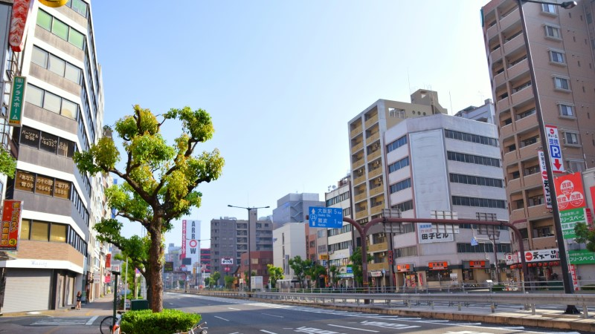
3. 프로그램 구조
▷개발환경
▷테이블 설계
▷MVC 파일 구조
▷Class DiaGram

Slide 9
3-1. 개발환경
운영체제 : Windows 10 64 Bit
개발 도구 : Eclipse IDE for Java Developers Version: Neon.3 Release (4.9.0),
JavaFX Scene Builder2.0
디자인툴 : Scene Builder2.0
DB : MySQL Community Server5.7.10-log(GPL)
MySQL Workbench 6.3.5 CE build 201(64Bit)

Slide 10
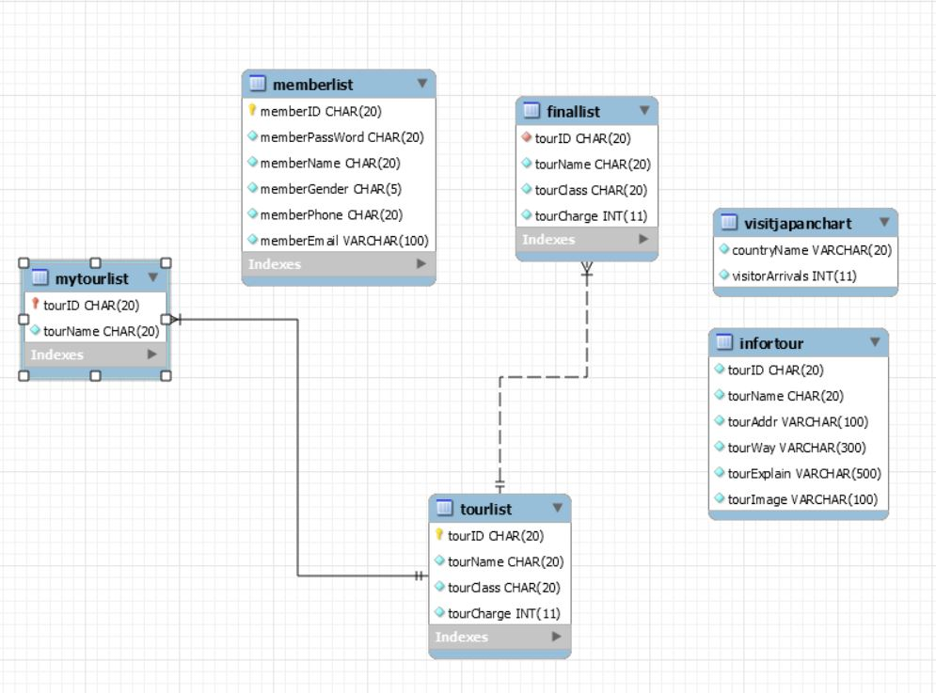
3-2. 테이블설계

Slide 11
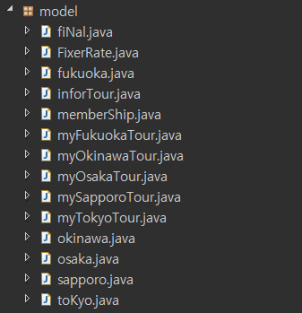
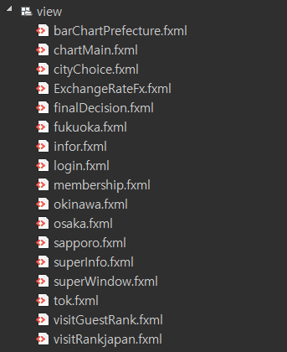
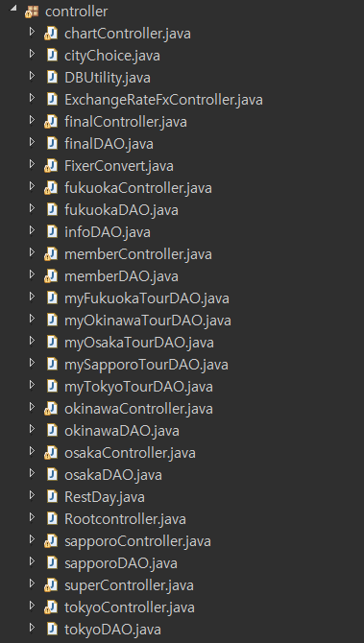
3-3. MVC 파일 구조

Slide 12
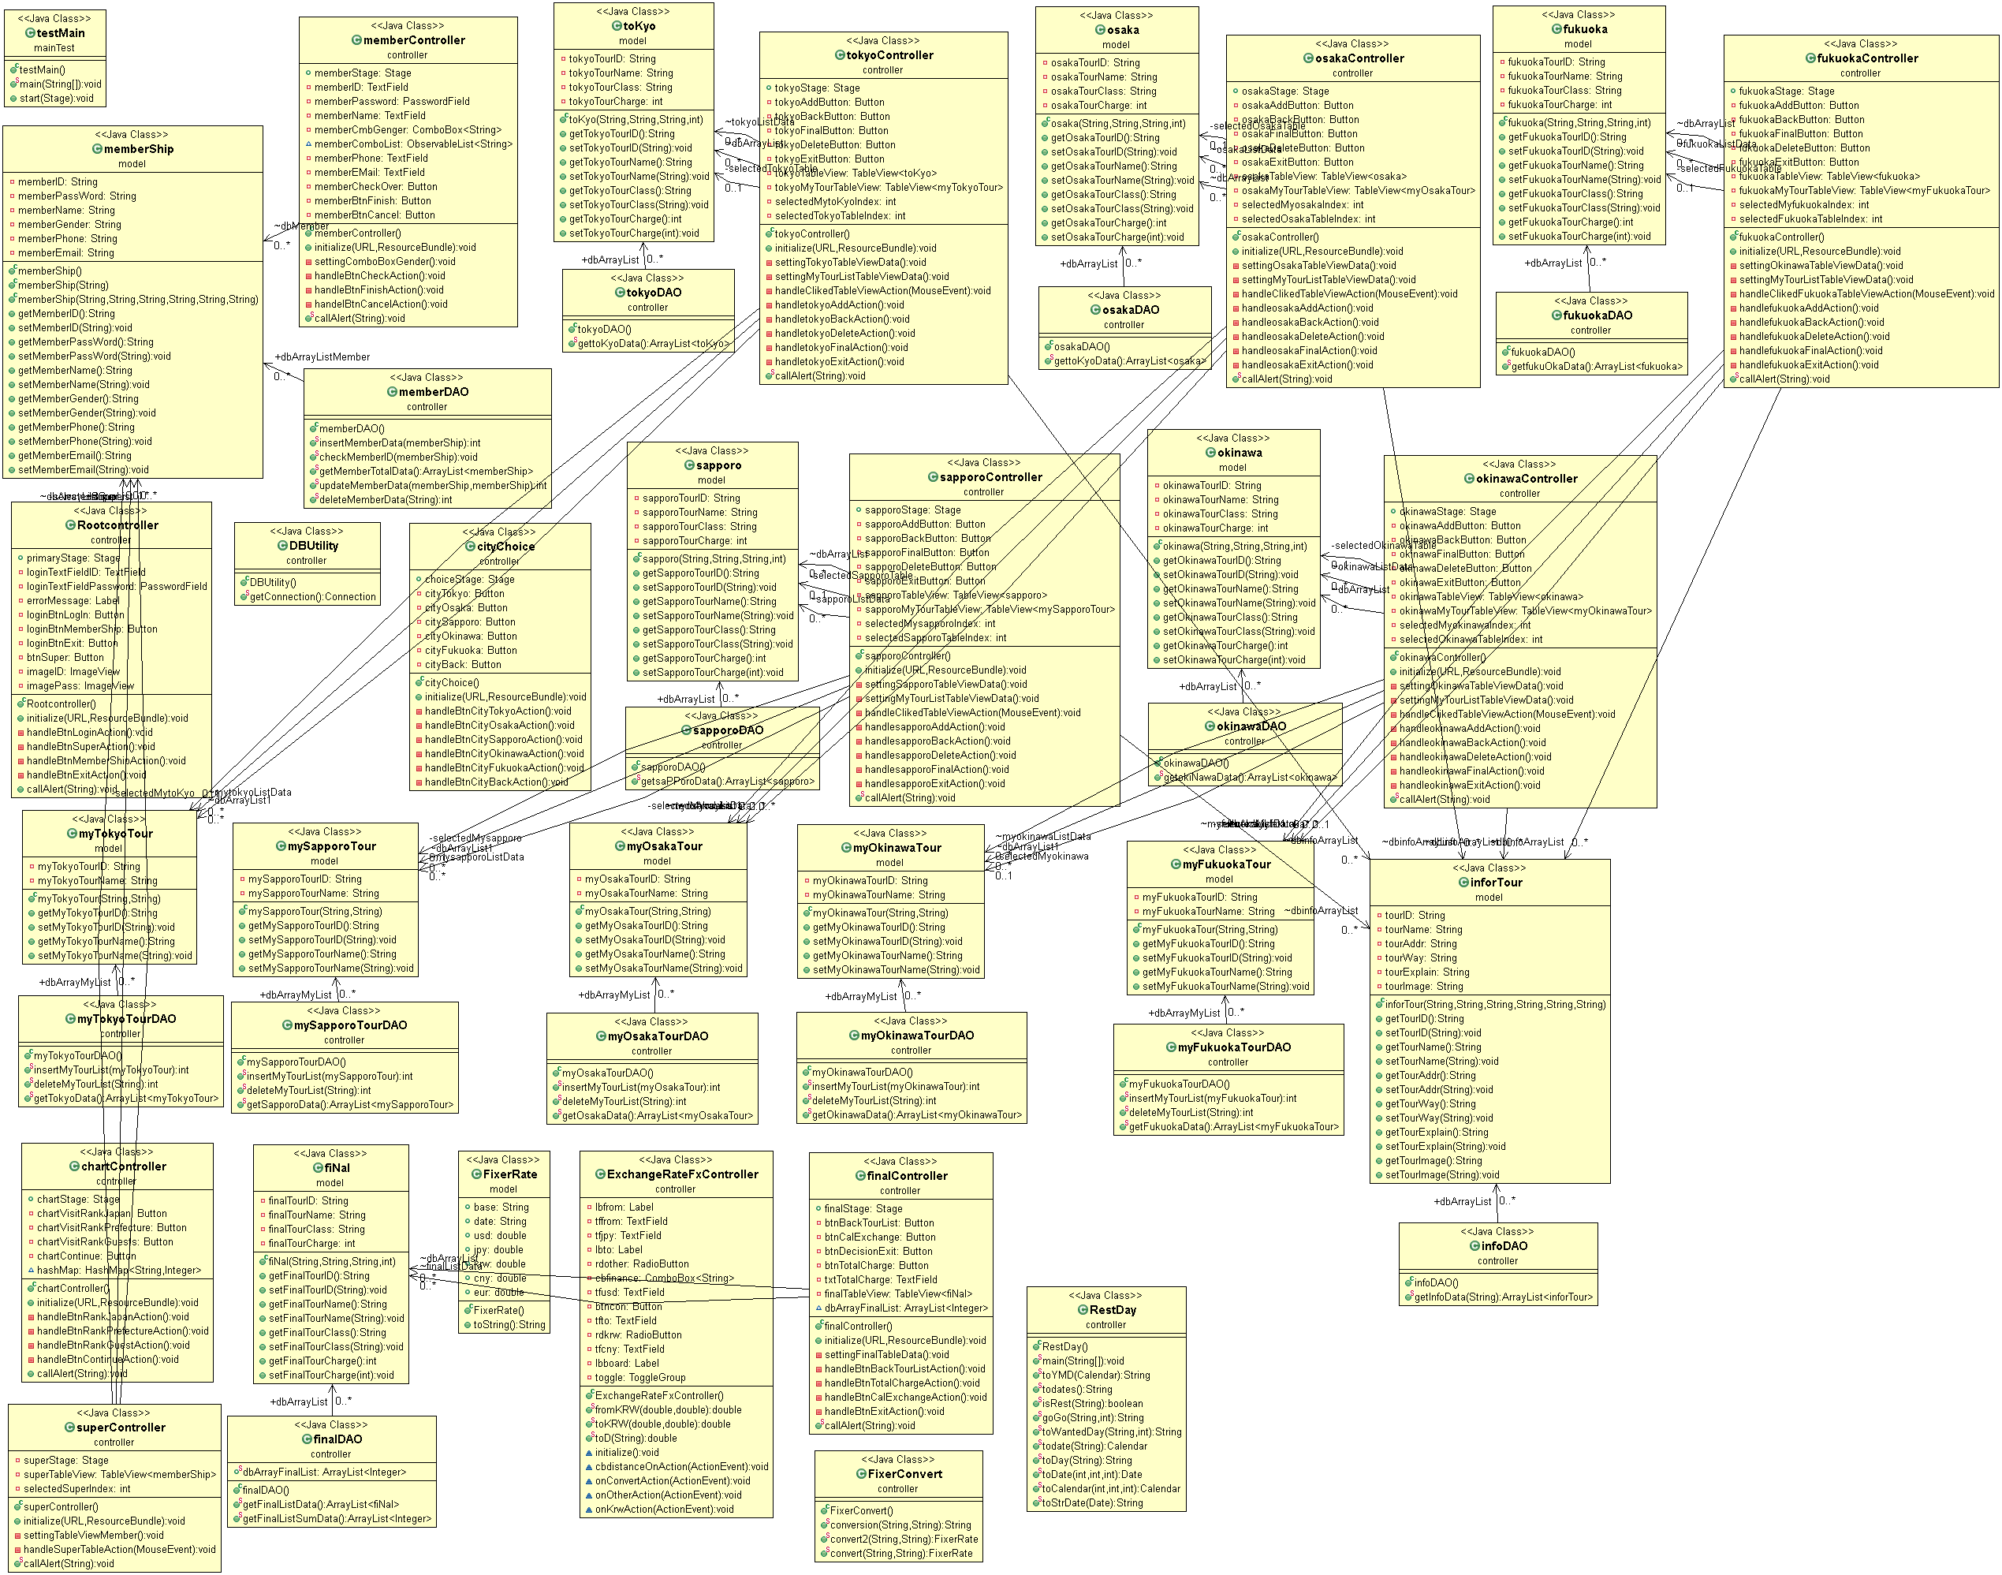
3-4. Class DiaGram

Slide 13

4. 핵심기술
▷실시간 환율 정보
▷ DB Table Inner Join
▷ 화면 전환

Slide 14

5. UI 및 기능소개
▷로그인 창, 회원가입, 회원관리 창
▷차트 창
▷도시 선택 창
▷관광 리스트 창
▷ 최종 결정 창
▷환율 계산기

Slide 15
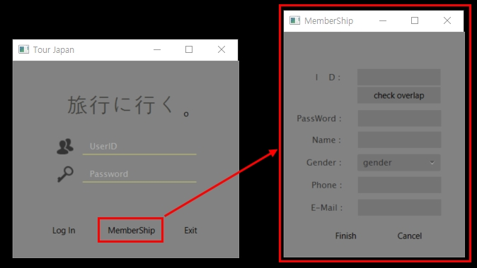
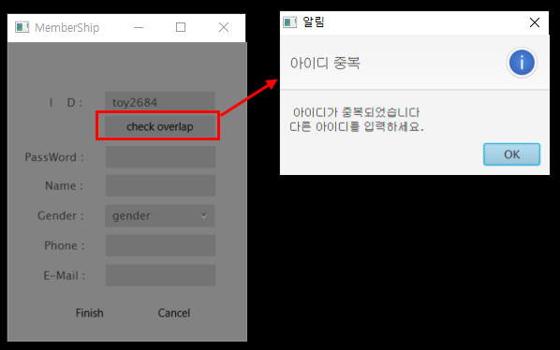
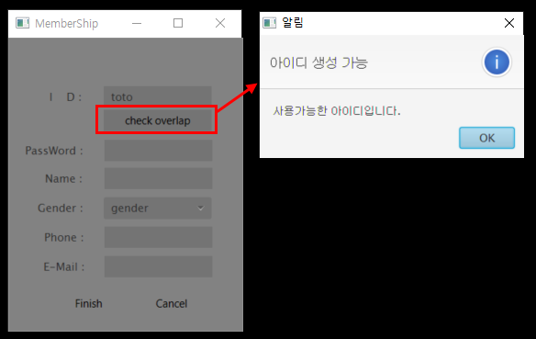
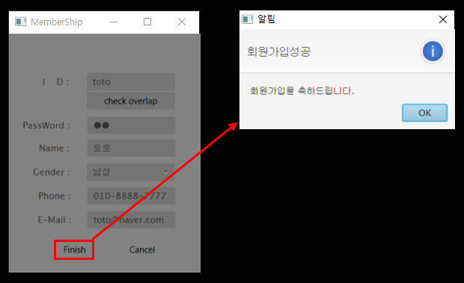
5-1. 로그인창, 회원가입
같은 아이디가 있는 경우
아이디 중복 창 띄우기
회원가입 완료 시
DB테이블에 저장

Slide 16
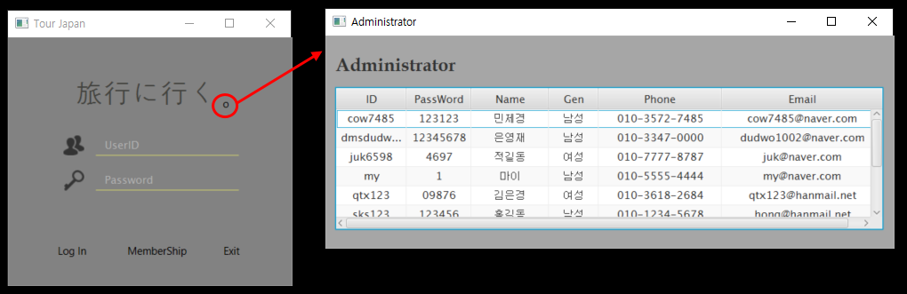
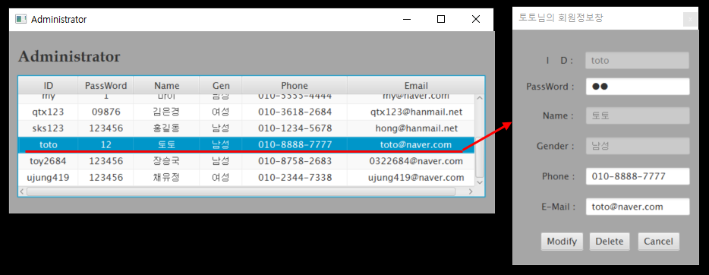
5-1. 회원관리창
회원가입완료 후 DB에 저장되어 있던
회원 리스트들을 보여주는 테이블
수정버튼 : 수정할 사항을 변경하고
수정가능
삭제버튼 : 회원삭제기능

Slide 17
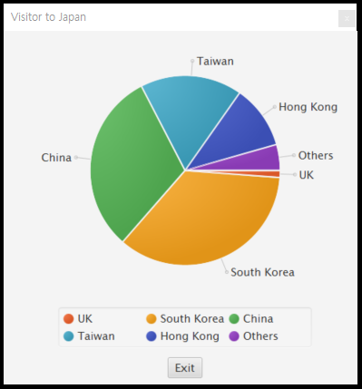
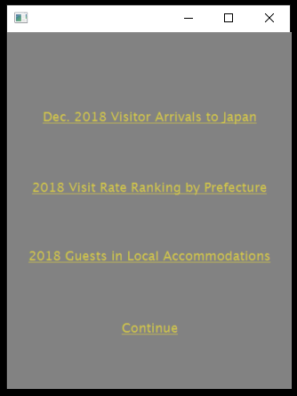
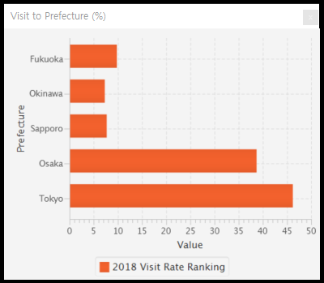
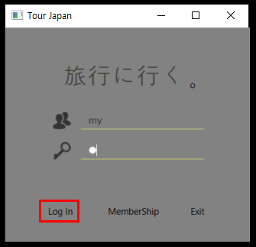
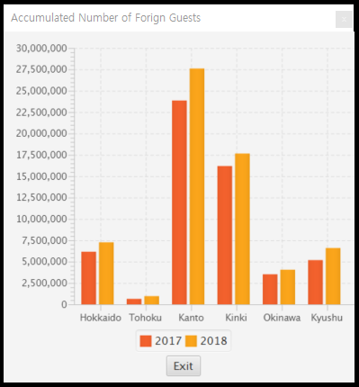
5-2. 차트창
일본을 방문한 전세계 외국인
여행객 순위
여행객들이 가장 많이
방문한 일본의 도시
일본을 방문한 여행객들이
가장 많이 숙박을 이용한 도시

Slide 18
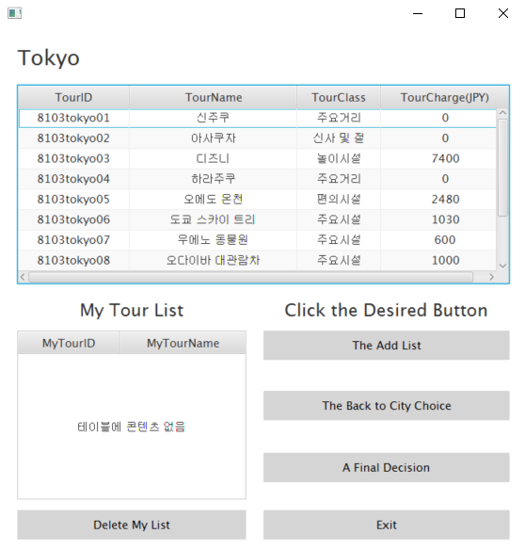
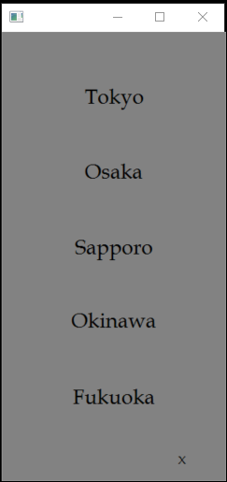
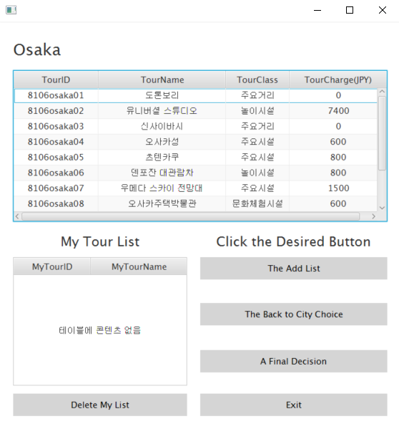
5-3. 도시선택창 및 관광리스트 창

Slide 19
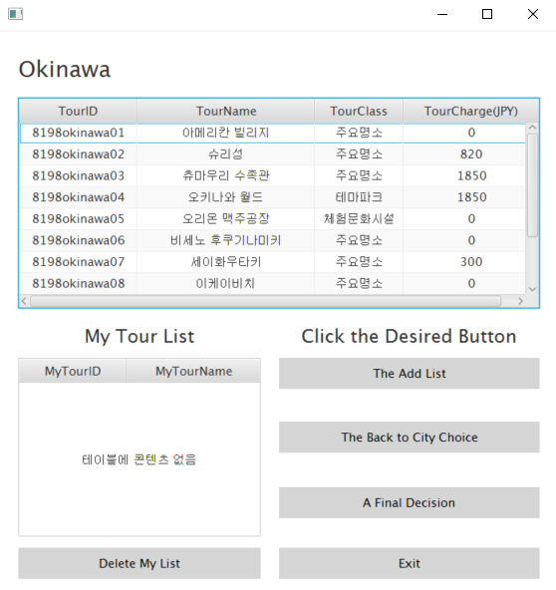
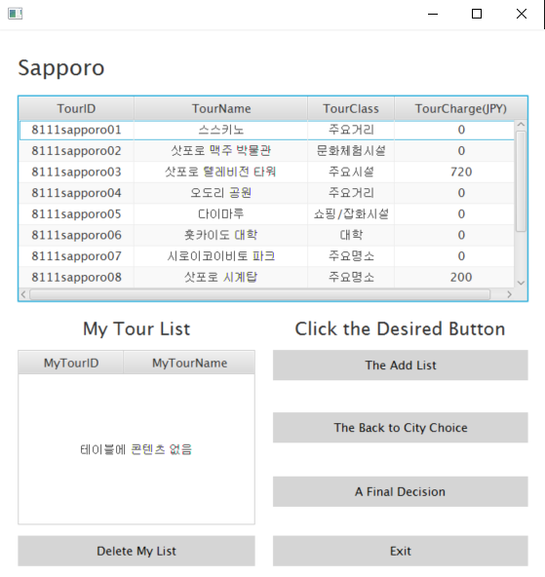
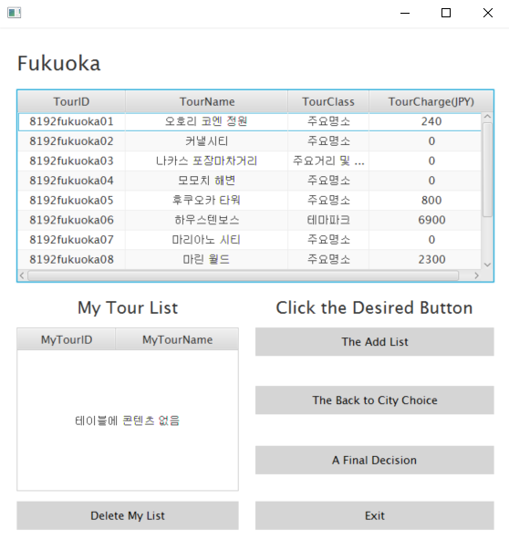
5-3. 도시선택창 및 관광리스트 창

Slide 20
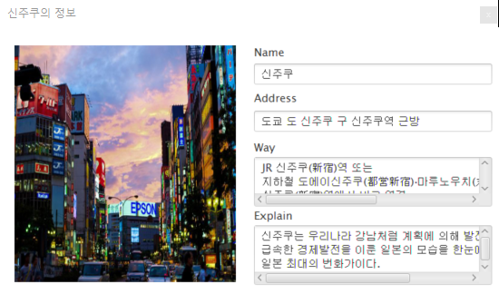
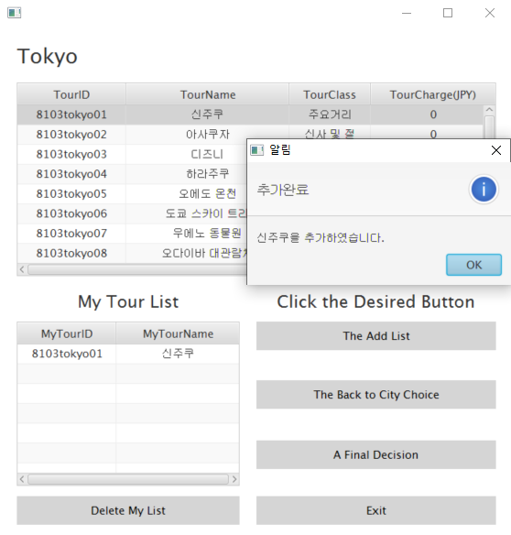
5-4. 관광리스트 창(Ex:Toyko)
①
②
Add List 버튼을 클릭하면
My Tour List에 추가됨

Slide 21
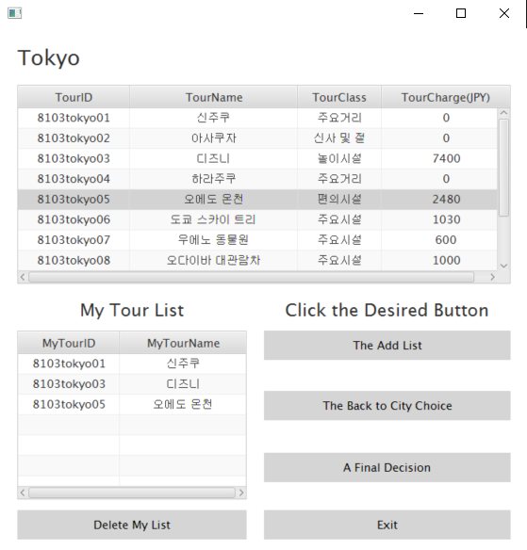
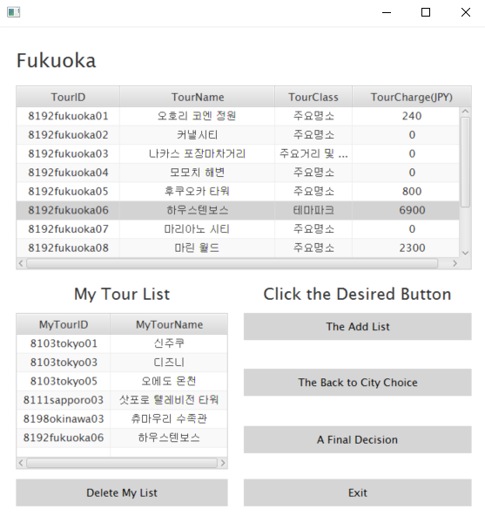
5-4-1. 관광리스트 창
관광지 몇 개 더 추가한 모습.
Delete My List버튼을 누르면
My Tour List에서 제거가 되고
데이타베이스에서도 제거된다.
다른 도시를 선택하고 싶을 때는
The Back to City Choice버튼을 눌러서
도시를 선택한다.
옆의 테이블은 Add List버튼과
Back to City Choice 버튼을 이용하여
My Tour List를 더 추가한 모습이다.

Slide 22
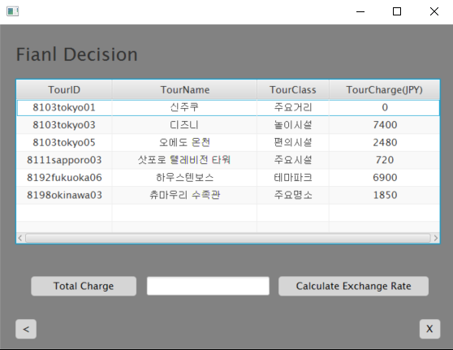
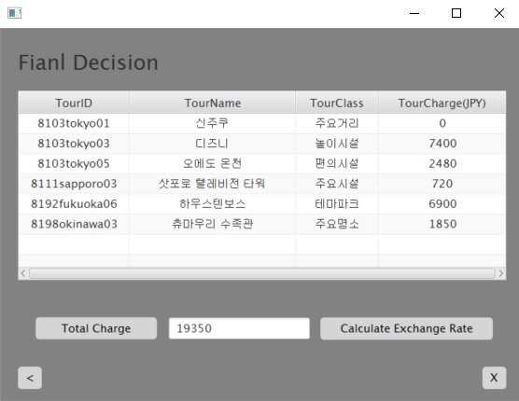
5-5. 최종결정창
②
①
이 프로젝트의 가장 최종적인
목적인 내가 얼마를 환전해야
하는지 알아야 하기 때문에
관광지의 입장료 및 관람료의
총액을 계산한다.

Slide 23
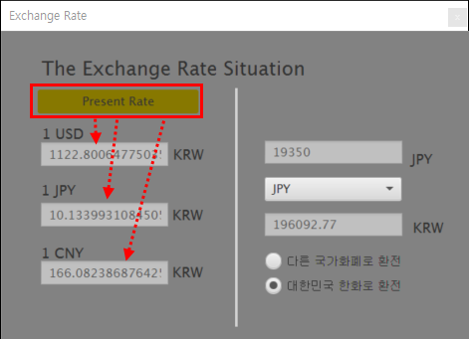
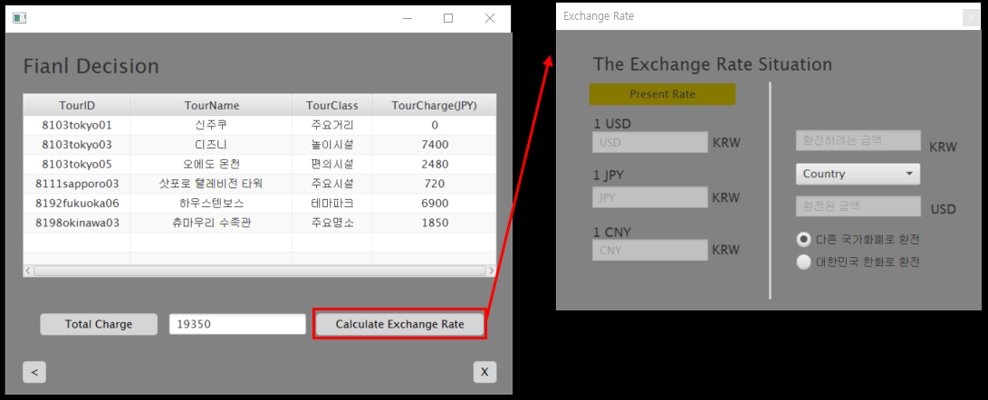
5-6. 환율계산기
②
③
①
Present Rate 버튼을 누르면
실시간 환율 정보가 나온다.
USD(달러), JPY(엔), CNY(위안)의
정보를 나타내고 이 정보를 이용하여 내가 필요한 금액을 계산한다.

Slide 24
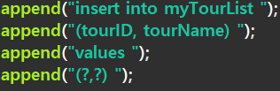
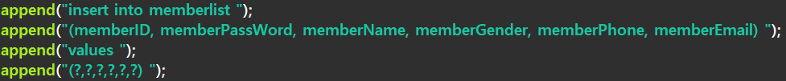
*. 쿼리문
관광리스트와 나의 관광리스트의 조인관계
최종결정에서 나의 관광리스트의 전체 내용을 가져오기 위해 tourlist와 inner join을 한 쿼리문
나의 관광리스트의 charge를 나타내고 총 합계를 구하기 위한 쿼리문
데이타베이스에
나의 관광리스트를 추가할 때 사용하는 쿼리문
나의 관광리스트에서 삭제버튼을 눌렀을 때
데이타베이스에서도 삭제하는 쿼리문
회원정보를 수정할 때 사용하는 쿼리문
회원가입 시 입력되는 쿼리문

Slide 25
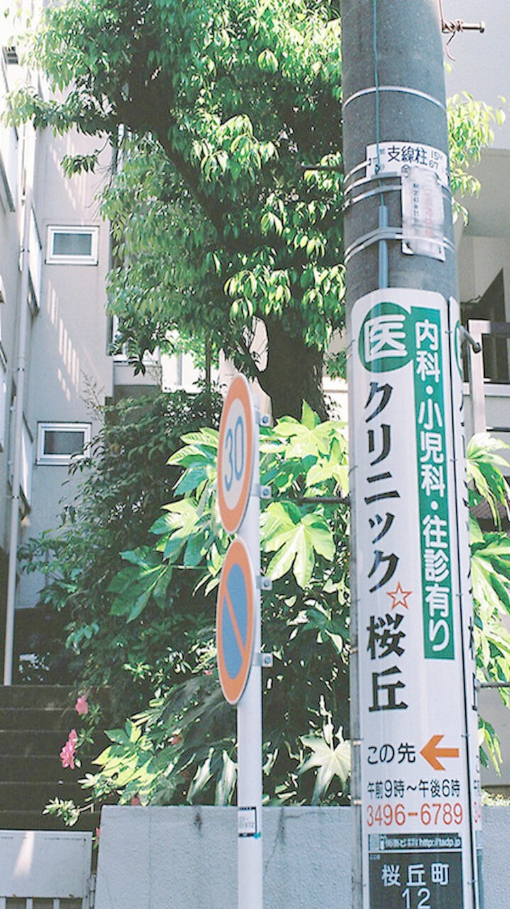
6. 프로젝트을 마치며
이번 프로젝트는 철저한 테이블설계와 화면 설계,
일정 관리도 하면서 진행하였지만 기능 부분에 있어서
조금 더 넣지 못한 것에 아쉬웠다.
스스로 기획하고 화면설계를 하고 테이터베이스에 있어
정말 많은 것을 배웠고 각 파트의 중요성을 깊게 알았다.
여기 있는 모든 사람들이 수많은 고민과 시행착오를 겪은
프로젝트이고 소중한 프로젝트이며 소중한 시간이었다.
다음 프로젝트에선 조금 더 철저하고 자세히 기획하며
시간 분할도 잘해서 더 멋진 프로젝트를 만들겠다.

